Slide 1

Herencia
Informática II - R2003

Slide 2
Recordando...
Permite:
Definir una clase modificando una o más clases ya existentes.
Añadir nuevos miembros (variables o funciones) a la clase que se está definiendo (Derivada).
Redefinir variables o funciones miembro ya existentes.
Reutilizar código de la clase Base

Slide 3
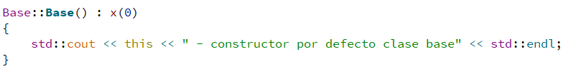
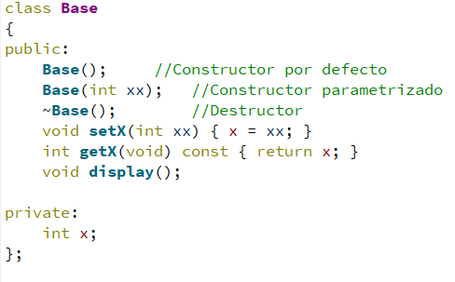
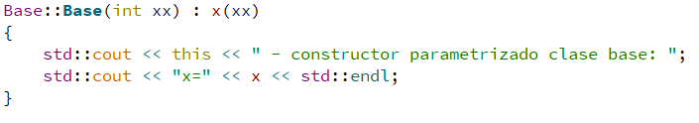

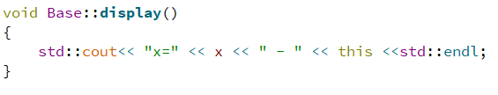
base.h
base.cpp

Slide 4
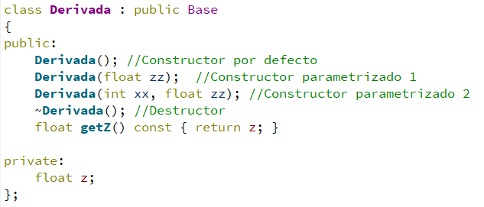
base.h
derivada.h

Slide 5
Base
Derivada
public:
Base(); //Constructor por defecto
Base(int xx); //Parametrizado
~Base(); //Destructor
void setX(int xx) { x = xx; }
int getX(void) const { return x; }
void display();
private:
int x;
public:
Derivada(); //Constructor por defecto
Derivada(float zz); //Constructor parametrizado 1
Derivada(int xx, float zz); //Constructor parametrizado 2
~Derivada(); //Destructor
float getZ() const { return z; }
private:
float z;
public:
Derivada(); //Constructor por defecto
Derivada(float zz); //Constructor parametrizado 1
Derivada(int xx, float zz); //Constructor parametrizado 2
~Derivada(); //Destructor
float getZ() const { return z; }
void setX(int xx) { x = xx; }
int getX(void) const { return x; }
void display();
private:
float z;
int x;
¡Cuidado!
No se puede acceder desde Derivada
Tendría que ser protected en Base

Slide 6
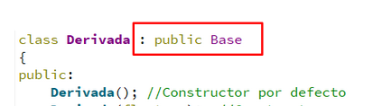
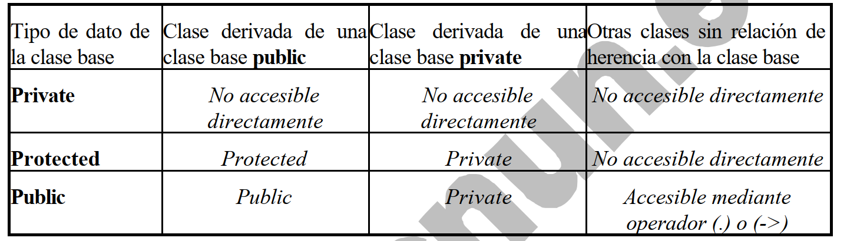
Tipos de Herencia

Slide 7
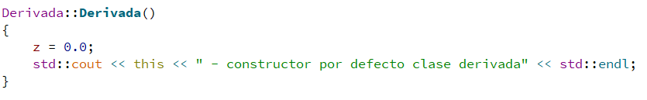
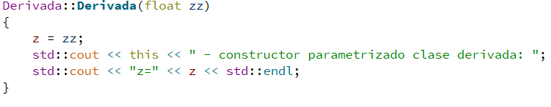
¿Qué pasa con los constructores de Base en la clase Derivada?
¡Está llamando al constructor por defecto de Base!
¡x = 0!

Slide 8
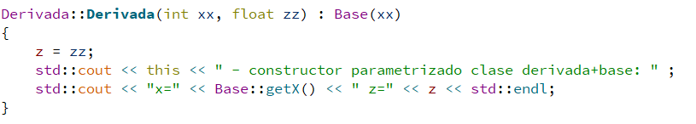
¿Y si quiero usar otro constructor de Base?

Slide 9
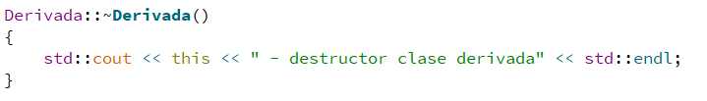
¿Y qué pasa con los destructores?

Slide 10
¡Veamos el ejemplo funcionando en QT!

